Slide 1
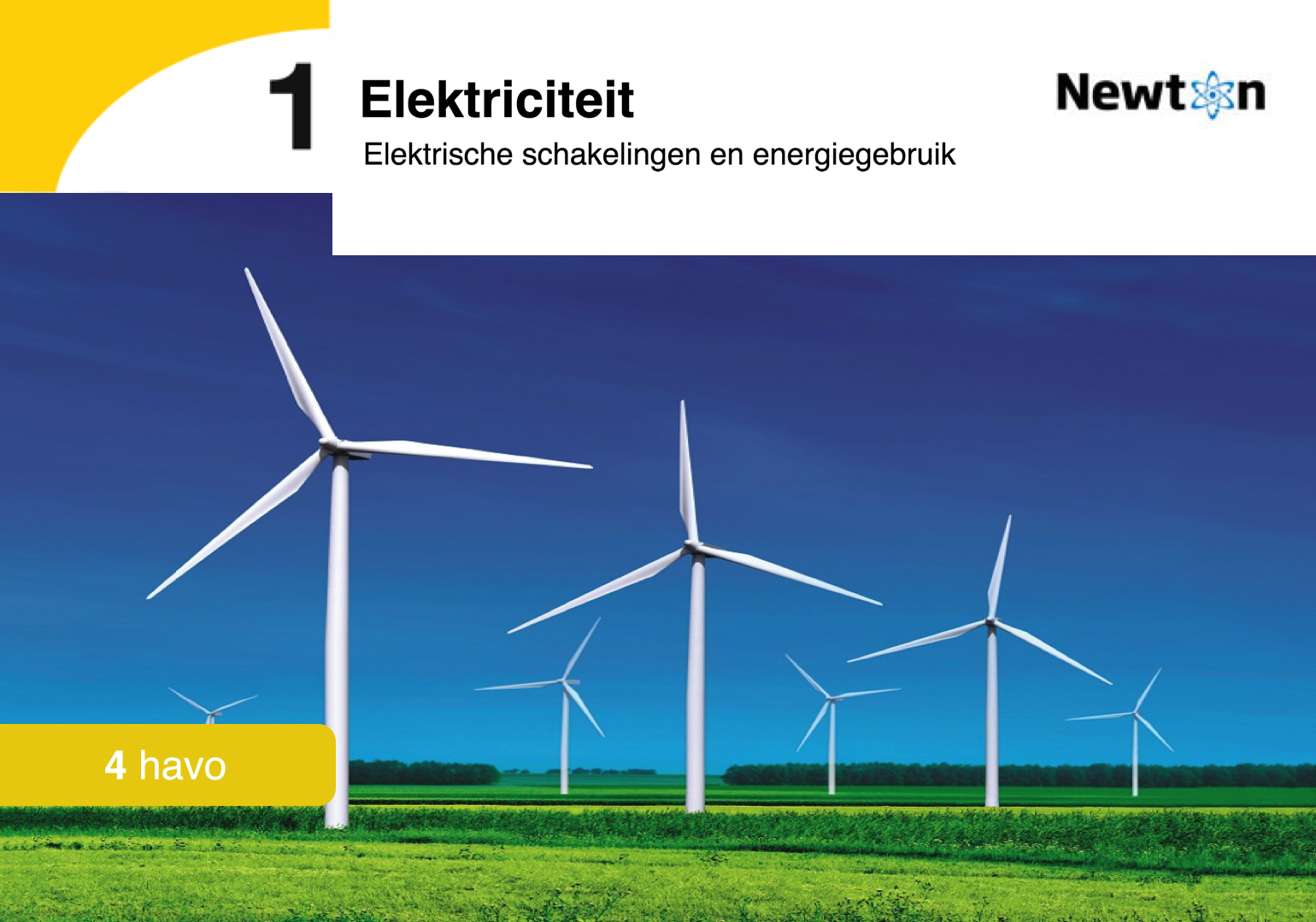
Newton
1 Elektriciteit
Elektrische schakelingen en energiegebruik | havo
Samenvatting
Samenvatting

Slide 2
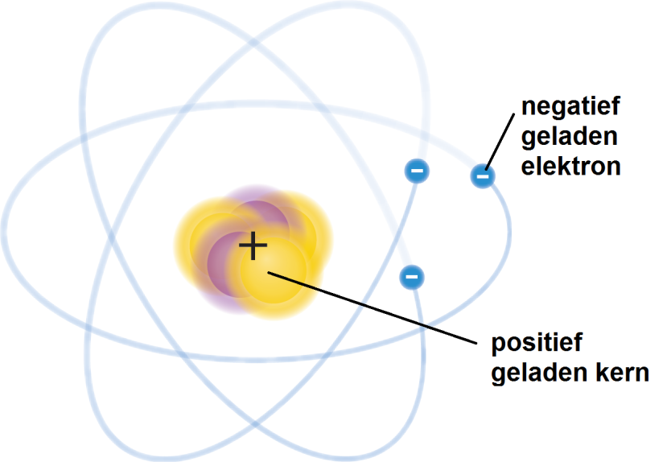
Elektriciteit
Elektrische schakelingen en energiegebruik | havo | Samenvatting
Lading
Atoom: positief geladen kern en negatief geladen elektronen
Neutraal voorwerp: positieve lading en negatieve lading even groot
Voorwerpen met dezelfde soort lading stoten elkaar af
Voorwerpen met tegengestelde lading trekken elkaar aan
Figuur 1

Slide 3

Elektriciteit
Elektrische schakelingen en energiegebruik | vwo | Samenvatting
Energie en vermogen
Apparaten zetten elektrische energie om in andere vormen van energie, waaronder warmte
Vermogen: elektrische energie die per seconde wordt omgezet
$E=P·t$
joule, watt, seconde of kilowattuur, kilowatt, uur
Rendement: deel van de elektrische energie dat wordt omgezet in nuttige energie
$η=\frac{E_{nuttig}}{E_{in}}$ = $\frac{P_{nuttig}}{P_{in}}$
elektrische energie
Figuur 2

Slide 4
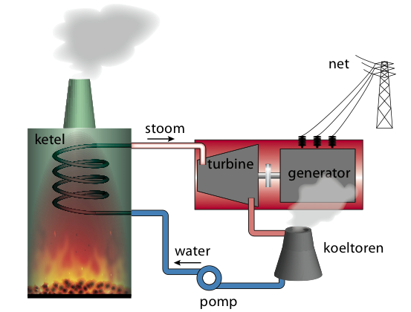
Elektriciteit
Elektrische schakelingen en energiegebruik | havo | Samenvatting
Opwekking van elektrische energie
Elektriciteitscentrale
Ook kerncentrales, waterkrachtcentrales en windmolens produceren
elektrische energie met behulp van een generator
Duurzame energiebronnen: waterkracht, windenergie, zonne-energie
chemische energie
verbranding
warmte
stoomturbine
bewegingsenergie
generator
Figuur 3
elektrische energie

Slide 5
Elektriciteit
Elektrische schakelingen en energiegebruik | havo | Samenvatting
Energiedichtheid
Energiedichtheid: energie van energiebron per kilogram
lage energiedichtheid
batterij, accu
benzine (verbrandingswarmte)
waterstof voor waterstofcel
hoge energiedichtheid
uranium

Slide 6
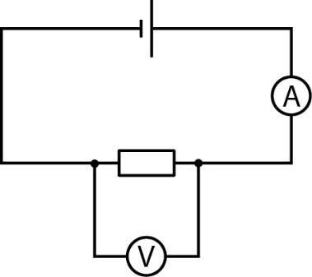

Elektriciteit
Elektrische schakelingen en energiegebruik | havo | Samenvatting
Geleider
metaal
vloeistof
Wat beweegt?
(negatief geladen) vrije elektronen
positief of negatief geladen ionen
Gesloten stroomkring nodig voor stroom
door apparaat
Spanningsbron: accu, batterij, netspanning
Stroomsterkte: doorgestroomde lading per seconde
$$I= \frac{Q}{t}$$
Vermogen evenredig met spanning en evenredig met stroomsterkte
$$P=U·I$$
Transformator: wisselspanning verhogen of verlagen
Figuur 4

Slide 7
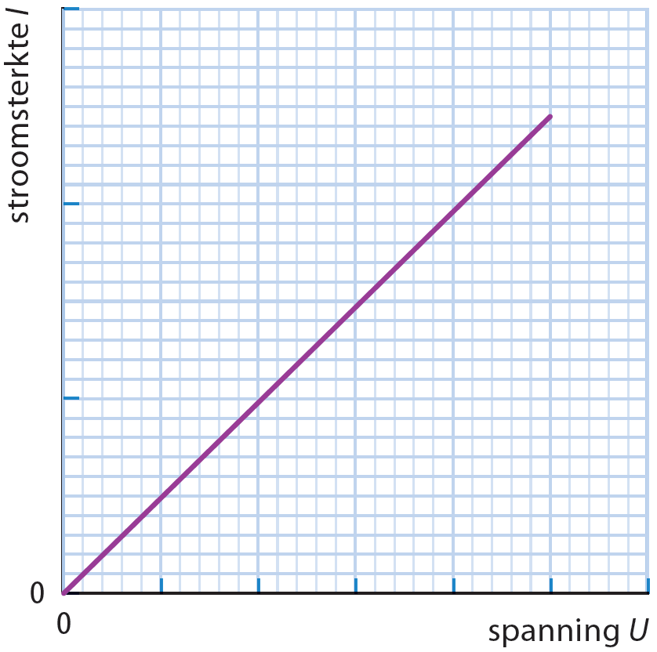
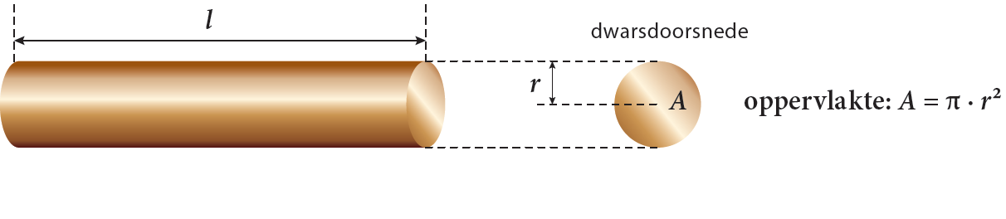

Elektriciteit
Elektrische schakelingen en energiegebruik | havo | Samenvatting
Geleidbaarheid en weerstand
Geleidbaarheid bepaalt stroomsterkte bij constante spanning
$$G=\frac{I}{U}$$
Weerstand is omgekeerde van geleidbaarheid
$R=\frac{1}{G}$en $R=\frac{U}{I}$
Ohmse weerstand: I evenredig met U,
dus R is constant
Draadweerstand:$R=ρ·\frac{l}{A}$
Figuur 5
Figuur 6

Slide 8
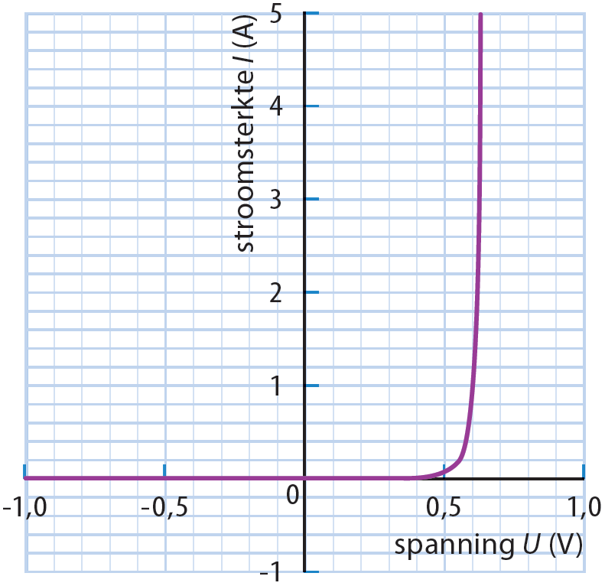
Elektriciteit
Elektrische schakelingen en energiegebruik | havo | Samenvatting
Componenten
Diode
LDR: R daalt als lichtintensiteit stijgt
NTC: R daalt als T stijgt
PTC: R stijgt als T stijgt
Figuur 7

Slide 9
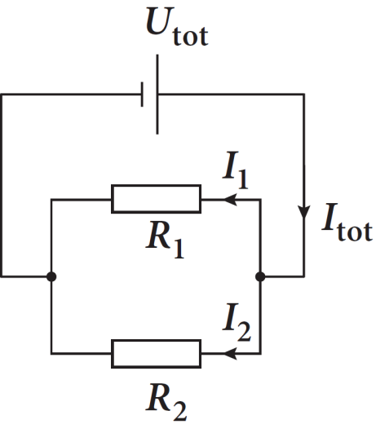
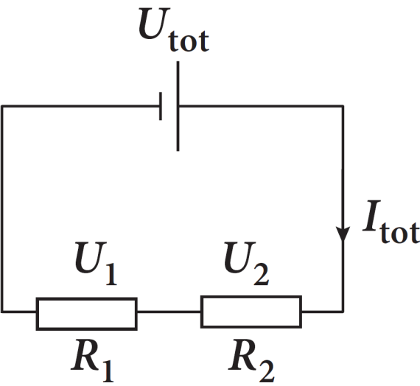


Elektriciteit
Elektrische schakelingen en energiegebruik | havo | Samenvatting
Parallelschakeling
Stroomdeling: $I_{tot}=I_{1}+I_{2}$
Spanning is gelijk:${ U}_{tot}=U_{1}=U_{2}$
$${ G}_{tot}=G_{1}+G_{2}$$
$${ I}_{tot}=G_{tot}·U_{tot}$$
Serieschakeling
Spanningsdeling: $U_{tot}=U_{1}+U_{2}$
Stroom is gelijk: $I_{tot}=I_{1}=I_{2}$
${ R}_{tot} =R_{1}+R_{2}$
$${ U}_{tot} =I_{tot}·R_{tot}$$
Figuur 8
Figuur 9

Slide 10
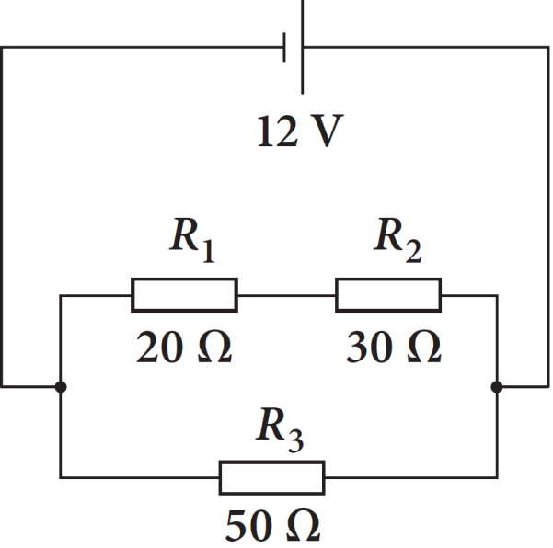
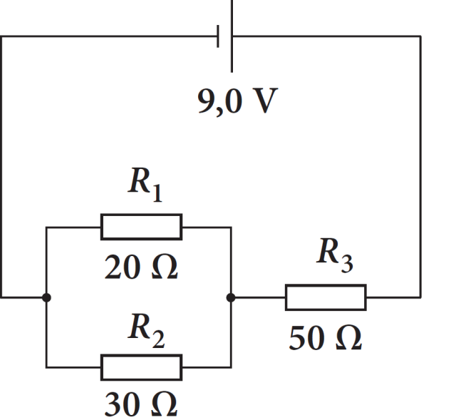
Elektriciteit
Elektrische schakelingen en energiegebruik | havo | Samenvatting
Combinatieschakelingen
Eerst weerstand R_{1,2} van in serie geschakelde R₁ en R₂ berekenen.
Dan totale geleidbaarheid berekenen van parallel geschakelde R_{1,2} en R₃.
Eerst geleidbaarheid G_{1,2} en weerstand R_{1,2} van parallel geschakelde R₁ en R₂ berekenen.
Dan totale weerstand berekenen van in serie geschakelde R_{1,2} en R₃.
Figuur 10
Figuur 11

Slide 11
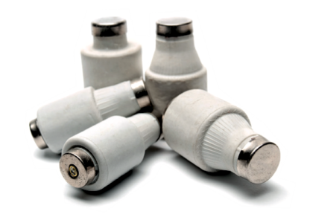
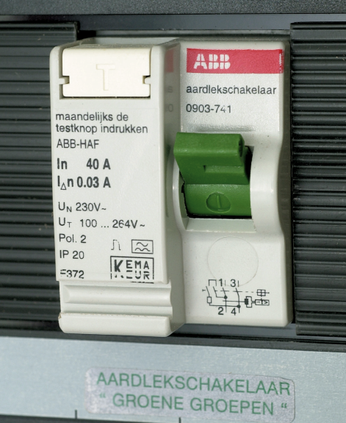
Elektriciteit
Elektrische schakelingen en energiegebruik | havo | Samenvatting
Huisinstallatie
Apparaten parallel
Netspanning 230 V
Zekering:
tegen brand door overbelasting of kortsluiting
Aardlekschakelaar:
tegen stroom door je lichaam (= een schok)
Figuur 12
Figuur 13

